Slide 1
Эл аралык медицина факультетинин 2021-жыл үчүн илимий иштердин эсеп-кысабы

Slide 2
2019-жылда 218, 2020-жылы 341 кызматкерге жетип, 2021-жылы кайра 318 тушту. ПО курамдын саны 2018-жылга салыштырганда ПО курамдын сандык көрсөткүч 100гө көбөйгөн.

Slide 3
Сапаттык көрсөткүч 2019-жылда ПО курам 13 илимдин доктору, 48 илимдин кандидаты, 4 PhD, 141 окутуучуга көбөйуп, ПО курамдын көрсөткүчү 30% пайызды түзсө, 2020 жылы 53 илимдин доктору, 144 кандидаты, 29 улук окутуучу, 119 окутуучуну камтып, 2021 жылы 29 илимдин доктору, 115 кандидаты, 32 улук окутуучу, 146 окутуучуну камтып, 2020-жылы сапаттык көрсөткүч 58,7% жогоруласа, 2021-жылы 45% төмөндөгөн

Slide 5
Кафедра, факультет тарабынан өткөрүлгөн илимий конференциялар, семинарлар
Современные аспекты преподавания фундаментальных дисциплин студентам медицинских специальностей
Клинико-морфологические аспекты фундаментальных и прикладных медицинских исследований
Клиническая иммунология, аллергология, инфектология: закономерности и особенности течения Коронавирусной инфекции в Кыргызской Республике и Клинико-лабораторные проявления коронавирусной инфекции в условиях эпидемии в Ошской области.
Учурдагы жаштардын адеп-ахлактык потенциалы
Азыркы коомдогу рухий жана моралдык баалуулуктарды өстүрүүдөгү илим менен маданияттын рол
Академиянын тили: англис тилинде илимий макаланы кантип жазуу жана жарыялоо керек

Slide 6
Кафедранын мүчөлөрүнүн диссертациялык кеңештердин иштерине катышуусу.
М.и.д., профессор, Муратов Ж.К. Д 14.20.608 диссер.кеңеш. төраганын орун басары;
М.и.д., профессор, Г.В. Белов Д 14.18.585 Диссер.кеңеш. мүчө;
;м.и.д., профессор, Кутманова А.З. -Д 14.18.583 Диссер.кеңеш. мүчө;
м.и.д., профессор, Байгазаков А.Т. -Д 14.19.603 диссертациялык кеңеште мүчө;
М.и.д., профессор, Калматов Р.К. -Д 14.20.608 Диссер.кеңеш. мүчө;
Ф.-м.и.д, профессор, Курбаналиев А.Ы.-Д.01.19.595 Диссер.кеңеш. мүчө;
Ю. и. к., доцент, Айтбаева Ж.-К.12.17.549 -Диссер.кеңеш. мүчө;
М.и.д., профессор, Тулекеев Т.М. - Д 14.21.632 Диссер.кеңеш. мүчө;
М.и.к., доцент, Сакибаев К.Ш. - Д 14.21.632 Диссер.кеңеш. мүчө;

Slide 8
Кафедранын мүчөлөрүнүн квалификацияларын жогорулатуусу
Англис тили – 50
Педагогика багытында – 10
Адистик багытында – 300
Илимий багытта – 105 окутуучу
Билим берүүдөгү менеджмент - 35
квалификациясын жогорулаткан

Slide 9
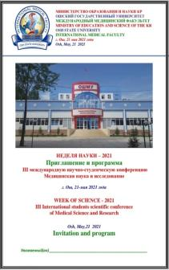
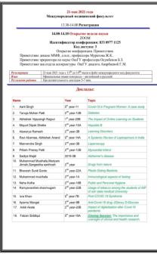
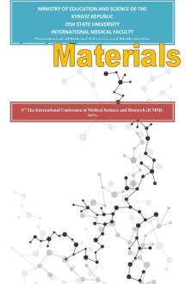
Студенттик илимий-изилдөө иштерин уюштуруунун мазмуну
1. АГНФ кафедрасынын YOUNG MORPHOLOGEST аталышындагы илимий кружокт 14 студент катышып, алар 2021-жылдын 21-майында “Медицина илимдери жана изилдөө” деген темада III эл аралык студенттик конференция уюштурушту жана жыйнак жарык көрдү.

Slide 10
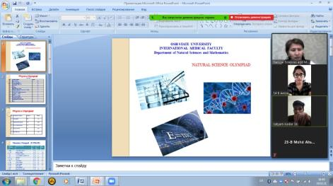
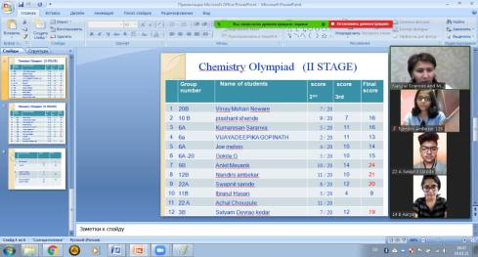
Адистик жана предмет боюнча өткөрүлгөн олимпиадалардын жыйынтыктары
2021-жылдын 18-мартында 1-курстун студенттерине биология, химия, физика предметтеринен онлайн олимпиаданын 1-туру, 2-туру өткөрүлдү.
2-турдун жыйынтыктары боюнча ( биология):
1. Khan Palak ИНл-19А-20,
2. Nandini Ambekar, ИНл-12 В-20
3. Pranav Kale ИНл-12A-20
2-турдун жыйынтыктары боюнча ( химия):
1. Ankit Mayank, ИНл-9B-20
2. Aarya Sunilkumar, ИНл-14B-20
3. Md Azhar Shadab, ИНл-4 B-20, Nandini Santosh Ambekar

Slide 11
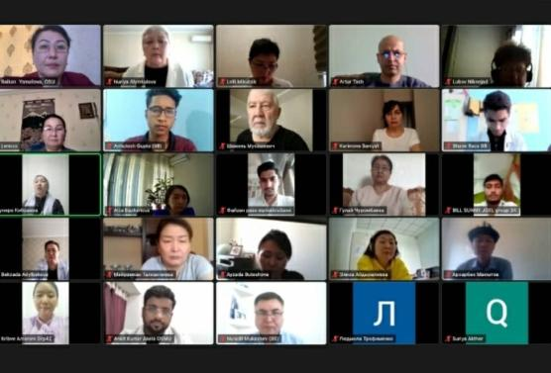
2021-жылдын 11-майында С.Тентимишев атындагы Азия медициналык институту тарабынан өткөрүлүүчү эл аралык онлайн олимпиадага СГД кафедрасындагы кыргыз тили жана адабияты, орус тили жана латын тили дисциплиналары боюнча алыскы чет өлкөлүк студенттер катышышып, алдыңкы орундарды багындыра алышты.
https://base.oshsu.kg/news/new/?lg=1&id_parent=4774&id2=16806&list=4

Slide 12
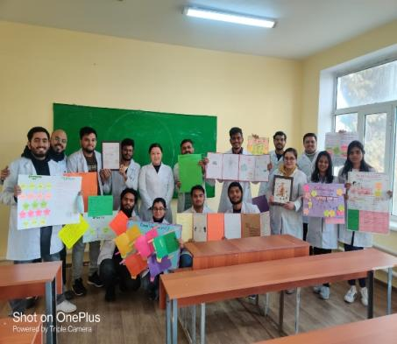
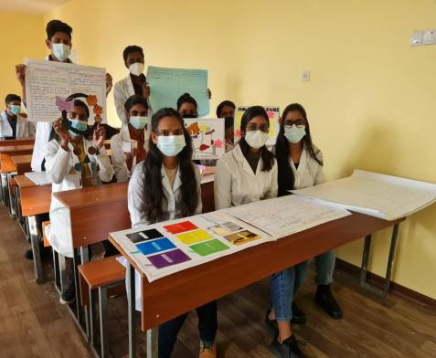
Жугуштуу оорулар» дисциплинасы боюнча «Workshop»
2021-жылдын 6-ноябрь куну 4-курстун студенттери арасында 1-модульдун жыйынтыктоодо жугуштуу оорулар предметинен студенттердин оз ара иштери (СОАИ) боюнча “workshop” болуп отту. Анда студенттер креативдуу жасалмаларды жасап СОАИге жогорку баллдарды алышты.

Slide 13
2021-жылдын 10-майында илим жумалыгына карата КД2 кафедрасында 3,4 курс студенттердин арасында онлайн конкурс болуп отту.
«Пропедевтика детских болезней» жана «Факультетская педиатрия» дисциплиналары боюнча “The best creative work”,
Ошондой эле «Акушерство и гинекология (патологическое)» дисциплинасы боюнча“Creative video” аттуу конкурс болуп отту.
Конкурста группалар активдуу катышып, женуучулор тандалып, жюрилер куттукташты

Slide 14
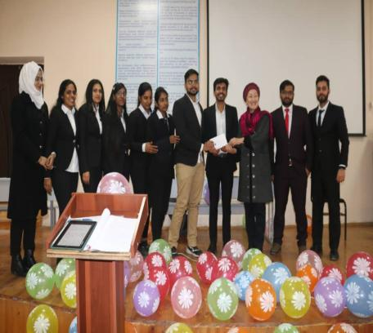
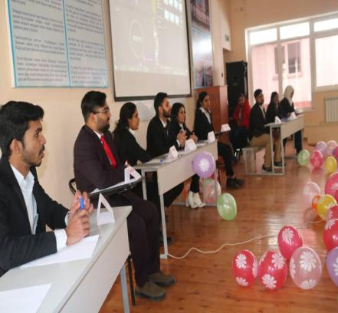
Интерактивная игра среди студентов 5 го курса ММФ
«The Strongest link»
2021-жылдын 22-декабрында КД1 кафедрасы тарабынан 5-курстардын кардиология жана пульмонология предметтеринен суроолор түзүлүп, “Юный доктор” илимий ийриминин «The Strongest link» деген интерактивдүү оюну уюштурулду. Ага ийримдин мүчөлөрү: S N DHEERAJ KUMAR

Slide 15
ХДТ кафедрасынын ПО курамы жана студенттердин арасында Web of Science, Scopusка макала, басылмаларын чыгаруу темада онлайн эл аралык конференция болуп өттү. ХДТ кафедрасынын атынан 5-курстун студенти Файзан Сиддик «Через кожная минимально-инвазивная интервенционная хирургия в урологии» темада презентация жасады.
“Алгоритм неотложной медицинской помощи” дисциплинасынан илимий изилдөө кружок уюштурулуп, 2020-2021-окуу жылына түзүлгөн план боюнча Бакиров С., Курманбаев Н. А. окутуучулар иш жүргүзүштү.
Андан сырткары эл аралык медицина факультетинин Скопус ж.б. басылмаларда студтердин басмага чыккан макалалары:
1. Aman Kumar, Zia Ur Rahman Muhammed, Abhishek Anand. Newborns with Nervous System Injuryin the Kyrgyz Republic. Open Journal of Pediatrics, 2021, 11, 189-197. https://www.scirp.org/journal/ojped
2. Mohd Faizan Siddiqui. Design of an epitope-based peptide vaccine against the SARS-CoV-2: a vaccine-informatics approach. Briefings in Bioinformatics, 22(2), 2021, 1309–1323

Slide 16
2022-
Жаңы жылыңыздар менен!

